Slide 1
AVR
AR lOcker
캡스톤 디자인
김승겸
김선국
강한바다

Slide 2
역할 분담
Arduino(Uno) – 김선국
Unity+Vuforia – 김승겸
3d Print – 강한바다

Slide 3

제품 작동 방식
앱을 켜고 블루투스 연결을 한다.
우측 이미지를 앱으로 비추면 비밀번호 입력화면이 보인다.
Close버튼을 누르면 잠금장치가 닫힌다.
비밀번호를 입력하고 OK 버튼을 누르면 잠금장치가 열린다.

Slide 4
제품 특징
1. ROM에 비밀번호 저장
2. 비밀번호 보안성
3. 비밀번호 변경모드
4. master KEY로 인한 초기화 기능
5. 베터리 체크 기능

Slide 5
제품 특징 1. ROM에 비밀번호 저장
1. 아두이노가 껐다 켜졌을 때 비밀번호가 초기화되는 현상 발견
2. 비휘발성 메모리인 ROM에 비밀번호를 저장
3. 껐다 켜져도 설정된 비밀번호를 지속적으로 사용가능
4. 비밀번호 변경 시에도 ROM에 저장하여 접근 가능 하도록 구현

Slide 6
제품 특징 2. 비밀번호 보안성
비밀번호가 0000이라 가정.
1. 다른 블루투스 앱으로 0000을 입력하면 열리지 않도록 하기 위해서 앱에서 입력된 비밀번호를 블루투스로 전송 전 해시값으로 변경
2. 아두이노는 ROM에 해시값들을 저장되어있고, 넘어온 해시값과 값이 같으면 열린다.
3. 본 제품 앱이 아니면 작동하지 않는 잠금장치구현으로 인한 보안성 증가
4. AR이미지를 모르면 열수 있는 방법이 없으므로 보안성 증가

Slide 7
제품 특징 3. 비밀번호 변경모드
1. *현재비밀번호* 를 입력하면 비밀번호 변경모드가 켜지며, 다음 보내는 값이 비밀번호가 된다.
2. close버튼을 누르거나 * 이 들어간 비밀번호를 입력하면 비번변경모드 OFF
이 경우, 기존의 비밀번호로 사용 가능하다.
Ex) 비밀번호가 0000이라 가정,
*0000* 을 전송 -> 비밀번호 변경 모드 ON
0808을 전송-> 비밀번호가 0808로 변경!

Slide 8
제품 특징 4. master KEY로 인한 초기화 기능
1. 제품 초기화 코드 실행시 ROM에 masterKEY와 초기화 비밀번호인 0000의 해시값을 저장
2. masterKEY는 앱으로 입력할 수 없으며 다른 해시 함수를 이용한 값이므로 개발자외에 특정한 숫자의 조합으로 접근 불가능
3. masterKEY를 입력받은 잠금장치는 제품초기화를 실행시키며 문이 열린다.

Slide 9
제품 특징 5. 베터리 체크 기능
1. 본 제품의 입력 전압은 5volt
2. 제품이 켜져있으면 60초마다 입력되는 전압을 체크
3. Servo Motor(SG90)의 가동 최저 전압은 4.8 volt
4. 하지만 그 이하인 3.3volt로 작동해도 모터의 속도가 저하될 뿐 열고 닫히는 것에는 큰 문제는 찾지 못함
5. 60초마다 전압체크 중 4.8volt 미만인 값이 확인이 되면 빨간 LED를 점등시켜 사용자에게 베터리 교체를 알려줌

Slide 10
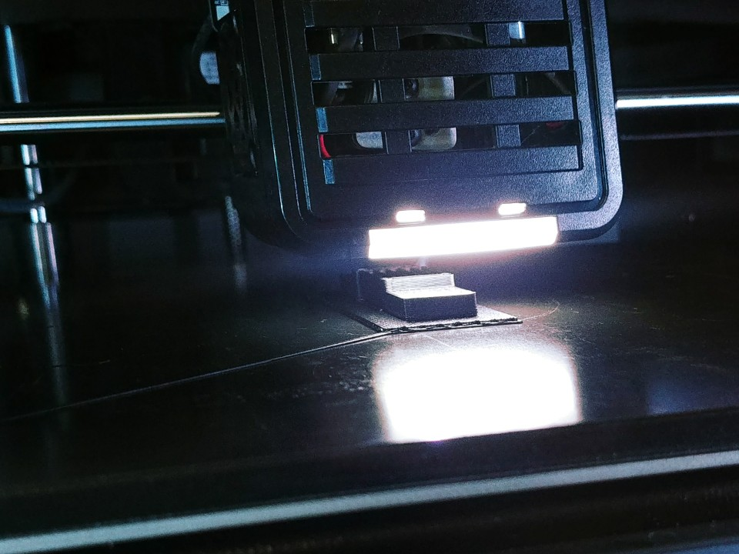
3D 프린팅

Slide 11
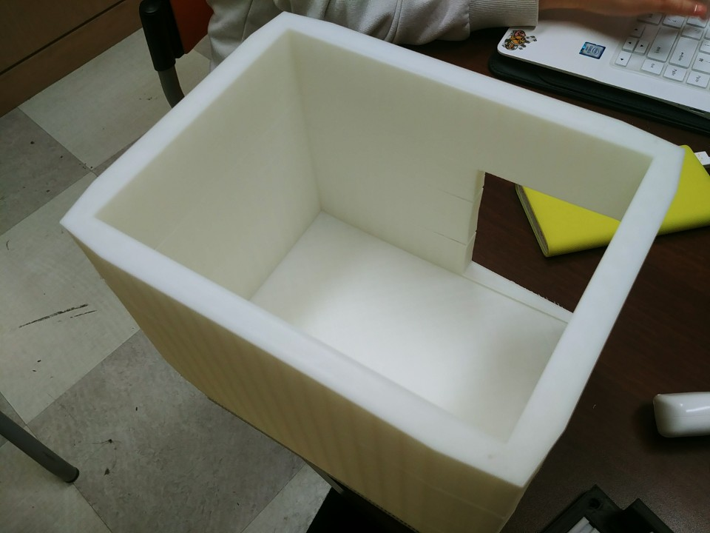
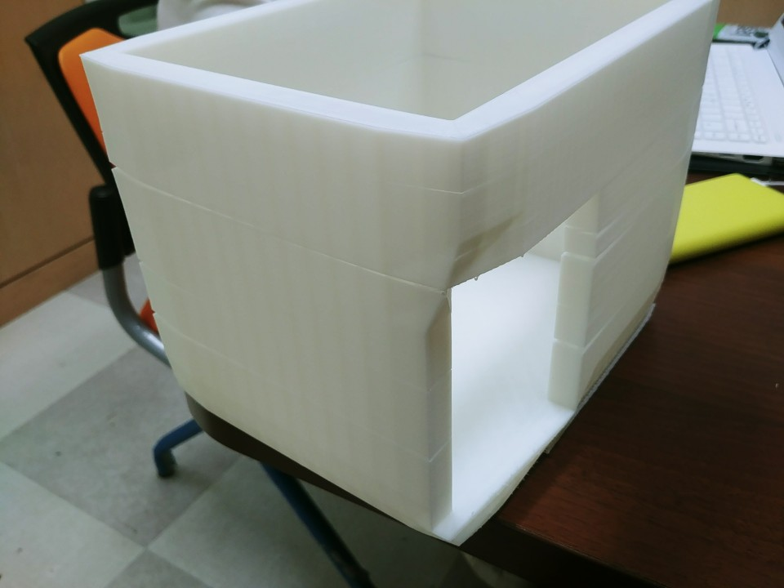
3D 프린팅

Slide 12
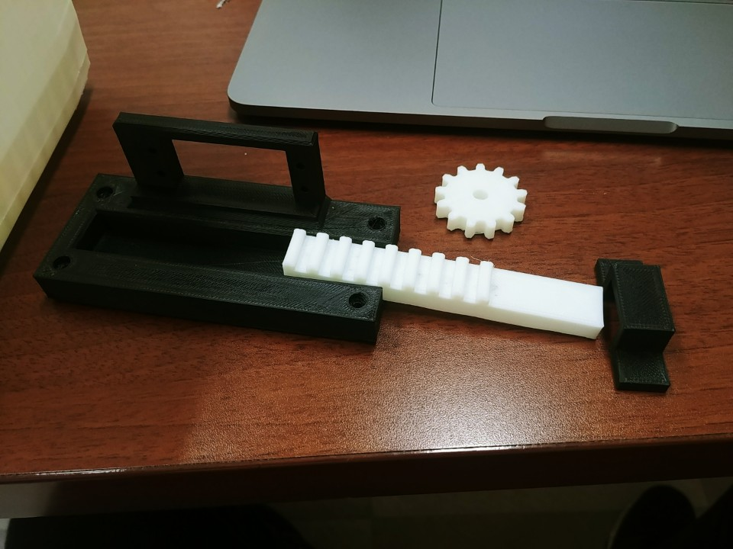
3D 프린팅

Slide 13
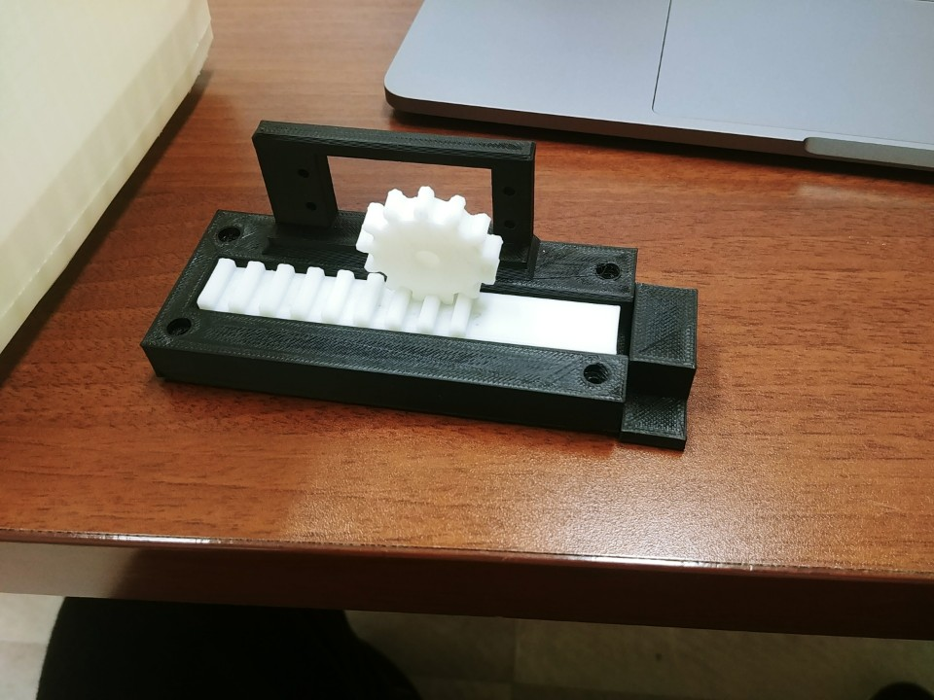
3D 프린팅

Slide 14
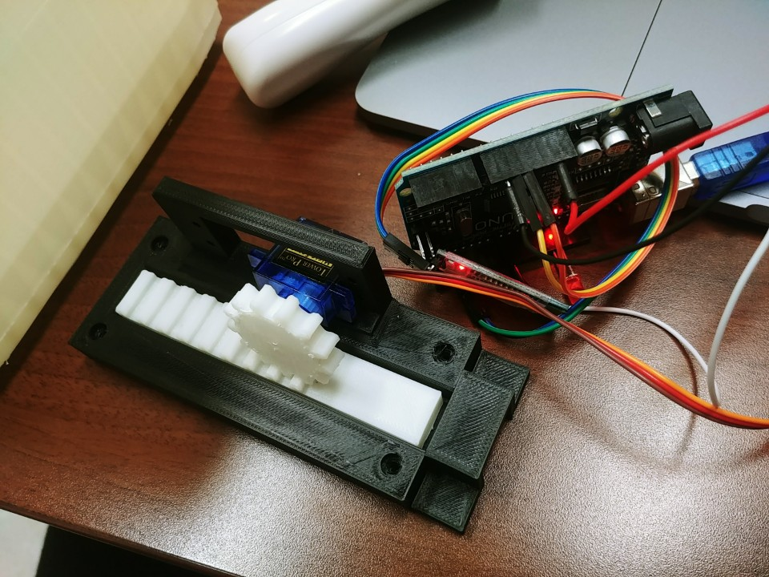
3D 프린팅

Slide 15
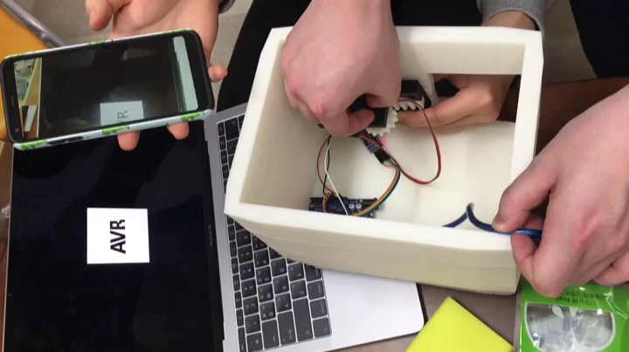
제품 시현 영상

Slide 16
감사합니다.

